Slide 1

Введение в MATLAB

Slide 2
Список литературы по курсу
О. В. Бартеньев. Фортран для студентов: Учебно-справочное издание – М. : Диалог-МИФИ, 1999 . – 400 с. - ISBN 5-86404-120-3.
Немнюгин С.А. Современный Фортран. Самоучитель. СПб.: BHV-Петербург, 2004. -496 с.
В.С. Батасова. Введение в MATLAB. Лабораторный практикум: учебное пособие по курсу «Информатика». – М.: Издательский дом МЭИ, 2007.– 52 с. ISBN 978-5-383-00066-3. УДК 621.398 Б-28. https://opac.mpei.ru/
Амос Гилат: MATLAB. Теория и практика. – Издательство «ДМК-Пресс», 2016. – 412 с. ISBN 978-5-97060-183-9 — Текст : электронный // Лань : электронно-библиотечная система. — URL: https://e.lanbook.com/book/82814

Slide 3
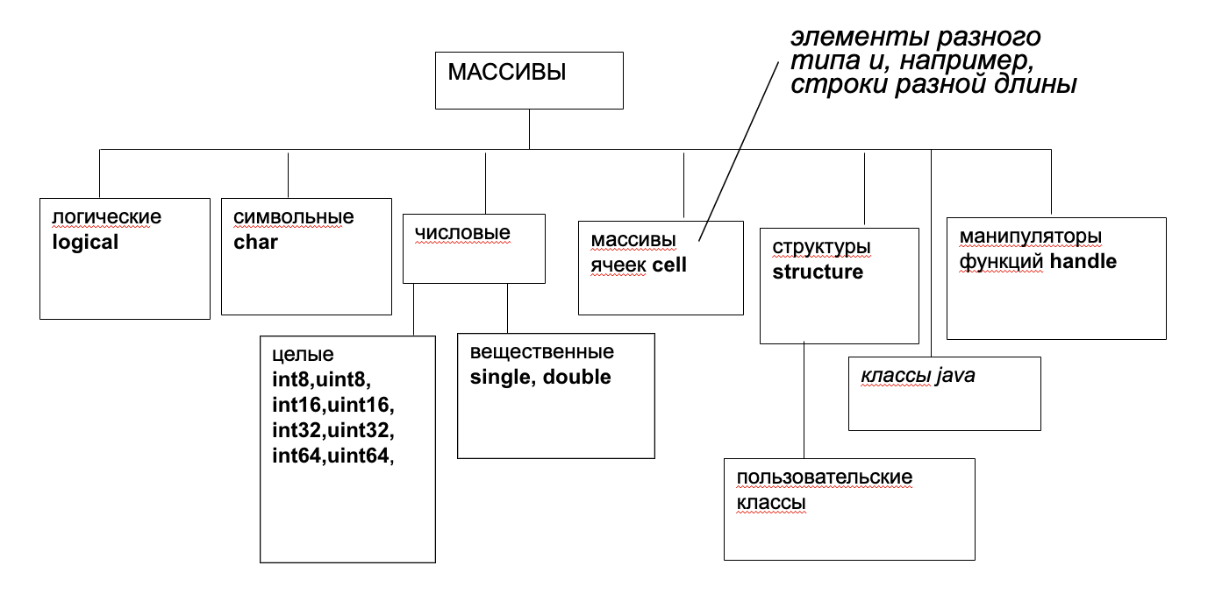
MATLAB. Типы данных

Slide 4
MATLAB. Константы и переменные
имена - последовательность латинских букв, цифр и символов подчеркивания;
на первом месте буква;
регистр важен;
namelengthmax;
ans, eps, pi, i, j, inf, NaN;
Числовые константы: 3, -99, 0.0001, 9.6397238, 1.60210e-20, 6.02252e23
Логические константы: 1 - истина (true) и 0 - ложь (false)
Символьные константы: ‘string’

Slide 5
MATLAB. Операции
Оператор | Описание
+ | Сложение
- | Вычитание
.* | Умножение
./ | Правое деление: а./в – каждый элемент а делится на соответствующий элемент в
.\ | Левое деление: а.\в – каждый элемент в делится на соответствующий элемент а
+ | Унарный плюс
- | Унарный минус
: | Операция двоеточия
.^ | Возведение в степень
.' | Транспонирование
' | Комплексно-сопряженное транспонирование
* | Матричное умножение
/ | Матричное правое деление: а/в=а*в⁻¹
\ | Матричное левое деление: а\в=а⁻¹*в
^ | Матричное возведение в степень
Матричные операции выполняются по правилам линейной алгебры.
Простые операции над массивами выполняются поэлементно над соответствующими элементами массивов одинаковых размеров.
Для обозначения простой операции перед знаком операции ставится точка, например .*
Простая операция может выполняться над парой скаляр-массив. Тогда скаляр участвует в операции над каждым элементом массива.

Slide 6
MATLAB. Операции отношения
выполняются над массивами одинакового размера (как простые арифметические операции). В результате получается массив такого же размера; каждый его элемент равен единице, если для соответствующих элементов исходных массивов соотношение выполнено, и нулю в противном случае.
Оператор | Описание | Оператор | Описание
< | Меньше | > | Больше
<= | Меньше или равно | >= | Больше или равно
== | Равно | ~= | Не равно

Slide 7
MATLAB. Логические операции
Поэлементные логические операции выполняются над массивами одинакового размера. Нулевое значение элемента исходного массива воспринимается как ложь, ненулевое – как истина. Результатом является массив такого же размера из нулей и единиц (0 ставится, если результат сравнения ложь, а 1 – истина).
Укороченные логические операции выполняются над скалярами. Укороченными они названы, потому что их вычисление производится не полностью, а только до выяснения значения результата. Так, если в выражении А&&B первый оператор равен значению ложь, то значение выражения не зависит от В, и В не вычисляется.

Slide 8
MATLAB. Логические операции
Оператор | Описание | Пример
& | Возвращает 1, если соответствующие элементы обоих исходных массивов имеют значение истина (не равны нулю), и 0 в других ситуациях. | A & B = 01001
| | Возвращает 1, если хотя бы один из соответст­вующих элементов исходных массивов имеет значение истина (не равен нулю), и 0 в против­ном случае. | A | B = 11101
~ | Инвертирует каждый элемент исходного мас­сива | A~A = 10010
xor | Возвращает 1в том случае, если соответствую­щие элементы исходных массивов не равны, и 0 в противном случае. | xor(A,B)= 10100
Оператор | Описание
&& | Возвращает значение истина (1) , если оба операнда имеют значение истина (не равны нулю), и ложь (0) в противном случае.
|| | Возвращает значение истина (1), если хотя бы один операнд имеет значение истина (не равен нулю), и ложь (0) в противном случае.

Slide 9
MATLAB. Приоритет операций
Скобки ().
Транспонирование (.'), возведение в степень (.^), комплексно-сопряженное транспонирование ('), матричное возведение в степень (^).
Унарный плюс (+), унарный минус (-), логическое отрицание (~).
Умножение (.*), правое деление (./), левое деление(.\), матричное умножение (*), матричное правое деление (/), матричное левое деление (\).
Сложение (+), вычитание (-).
Оператор двоеточия (:).
Меньше (<), меньше или равно (<=), больше (>), больше или равно (>=), равно (==), не равно (~=).
Поэлементное И (&).
Поэлементное ИЛИ (|).
Укороченное И (&&).
Укороченное ИЛИ (||).

Slide 10
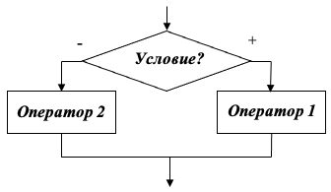
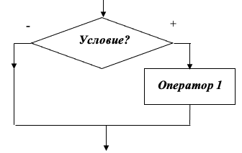
MATLAB. Ветвление и множественный выбор
if условие
оператор 1
else
оператор 2
end
if условие
оператор 1
end
switch of ключ
case знач1: опер1
case знач2: опер2
…
case значN: оперN
otherwise
оперN+1
end

Slide 11
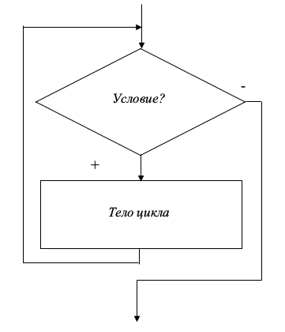
MATLAB. Цикл while
while условие
тело цикла
end

Slide 12
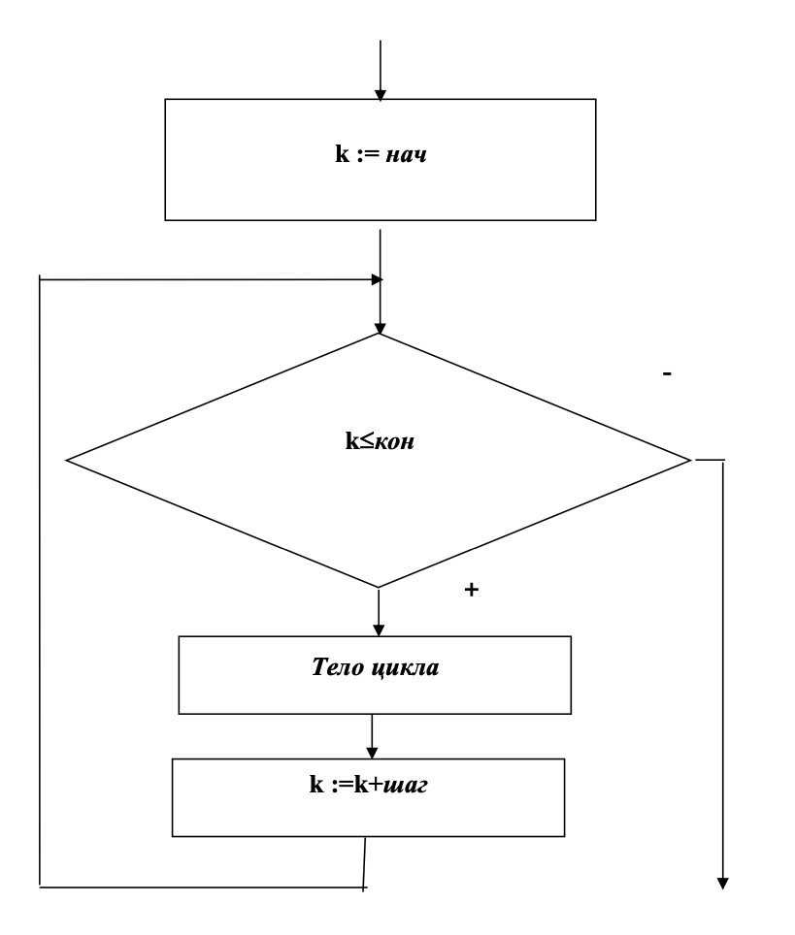
MATLAB. Параметрический цикл
for k=нач:шаг:кон
Тело цикла
end

Slide 13

MATLAB. Построение графиков
plot
x = 0:pi/100:2*pi;
y = sin(x);
plot(x,y)
mesh
[X,Y] = meshgrid(-8:.5:8,-4:0.25:4);
R = sqrt(X.^2 + (2.*Y).^2) + eps; Z = sin(R)./R;
mesh(X,Y,Z)

